Slide 1
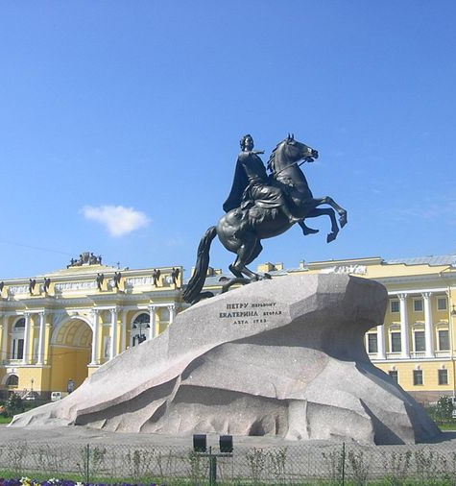
Неподвижные стражи
Петербурга
Сапунова Юлия Владимировна
Воспитатель ГБДОУ д/с № 1
г. Санкт – Петербурга

Slide 2
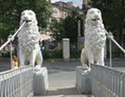
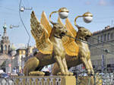
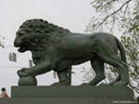
Как много царственных зверей Наш город украшают. Львы Петербургские мосты Бессонно охраняют.

Slide 3
Лев -одна из самых легендарных больших кошек на всей планете. Это крупные, сильные и умные животные.. Львов называют царями зверей. Им приписывают такие качества как благородство, верность, храбрость

Slide 4
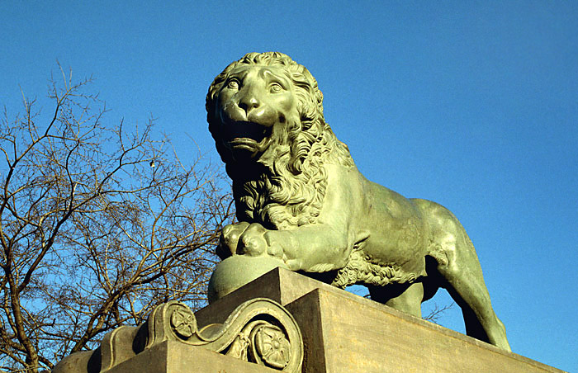
Львы на Дворцовой пристани
«С поднятой лапой, как живые» Стоят два льва сторожевые, Шар мощной лапой подпирают, Как будто мячиком играют.

Slide 5
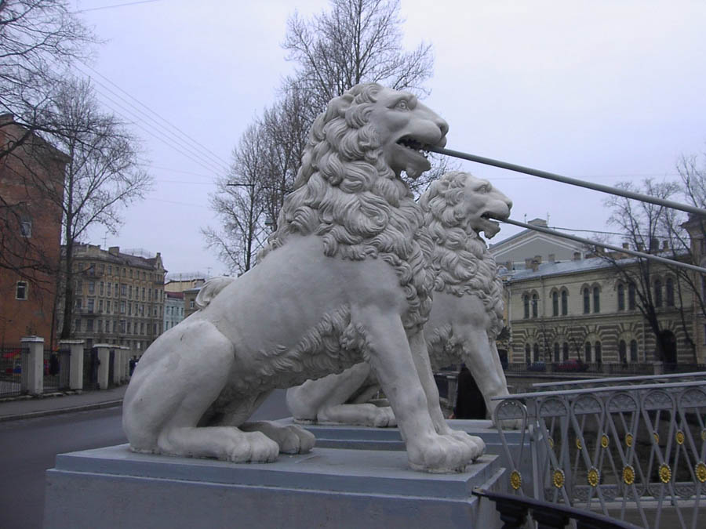
Львиный мостик
И на границе света-тьмы, Застыли труженники львы. Слились в них мощь и красота. И тяжесть львиного моста На протяженьи двух веков Не может их разжать клыков.

Slide 6
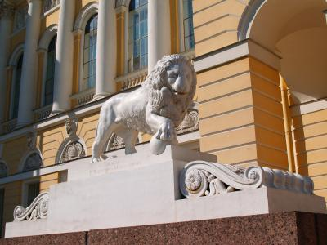
Львы у Русского музея
Это львы, охраняющие здание Государственного Русского музея Львы расположились на гранитных постаментах на вершине лестницы, ведущей в здание музея. Стражи смотрят друг на друга, положив передние лапы на шар. Но, несмотря на пышные гривы и мощные лапы с выпущенными когтями, выглядят эти звери очень даже дружелюбно.

Slide 7
Сфинкс - чудовище с головой человека и туловищем спокойно лежащего льва, сочетание ума и силы.

Slide 8
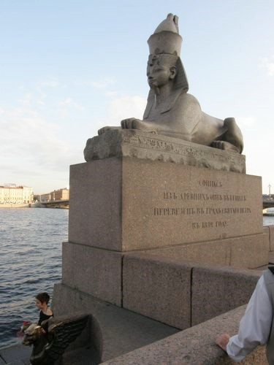
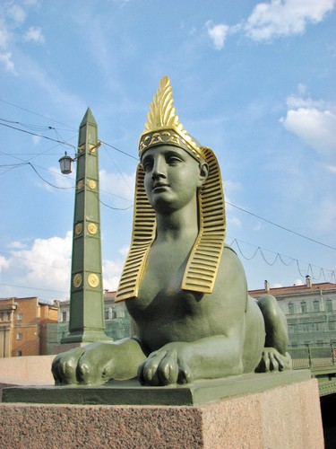
Сфинксы
О чем печалишься мой Сфинкс, С несчастным видом обреченным, Чего сидишь ты у воды, Тоской немою удрученный, Наполовину дикий зверь, С лицом невинной стройной девы…

Slide 9
Грифоны - фантастическое чудовище с туловищем льва, крыльями орла и головой орла или льва с острыми когтями и с белоснежными или золотыми крыльями

Slide 10
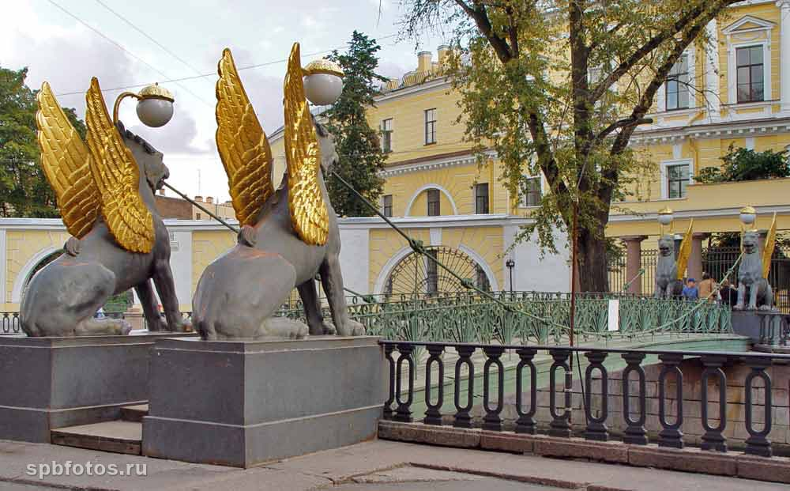
Грифоны Банковского моста
Дни идут, года мелькают,
И за веком век течёт.
На мосту сидят грифоны,
Отражаясь в глади вод.
Неподвижным, странным взглядом
В беспредельном далеке
Видят сказочные дали
И о них вещают мне …

Slide 11
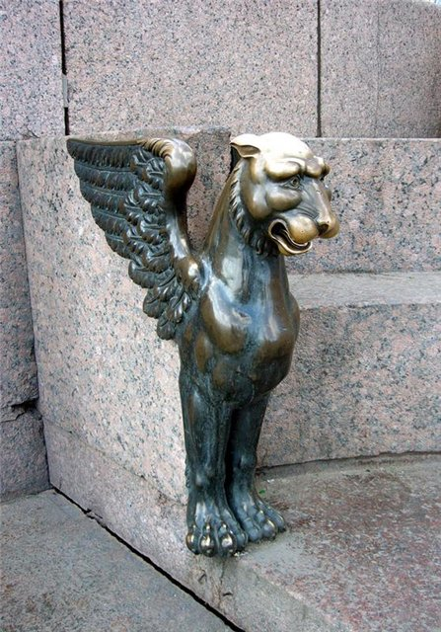
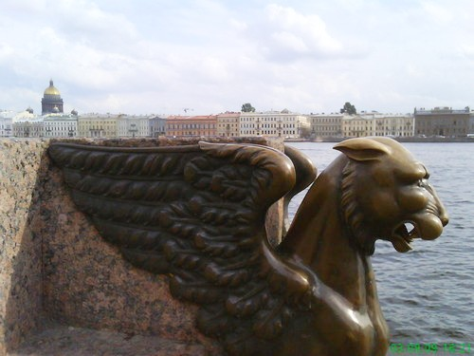
Четыре грифона на Неве
Эти бронзовые крылатые львы разместились по сторонам гранитной пристани напротив здания Академии художеств почти у самой воды. Прижав к голове уши и злобно оскалив рты, они охраняют вход на полукруглые площадки с гранитными скамьями

Slide 12
http://aboutpiter.ru/goingonatrip/children-petersburg/stixi
http://www.sundukova.com/2011/08/blog-post_9973.html
http://ti-poet.ru/stih.php?b=40331
http://ru.wikipedia.org/wiki/%C3%F0%E8%F4%EE%ED%FB
Использована музыка В.А. Моцарта и А. Вивальди – «Эльфийская ночь»

